Slide 1

Název školy: Základní škola a Mateřská škola Troskotovice, příspěvková organizace
Autor: Matra Drozdová
Název : VY_32_INOVACE_14AJ_4tr_SLOVICKA4.
Téma: Procvičování slovíček 4.lekce
Číslo projektu: 01
Vytvořeno: 27.10.2012

Slide 2
Anotace
Pro 4. ročník ZŠ
Interaktivní procvičování slovíček 4.lekce (učebnice Chatterbox 2)
Pomůcky: fixy na interaktivní tabuli, počítače
Inovace: motivační interaktivní procvičování slovní zásoby na interaktivní tabuli či samostatná práce na PC
Metodické pokyny: doplňování slovíček, spojování slovíček, přiřazování slovíček k obrázkům, napiš co vidíš.

Slide 3
Vocabulary unit 4
Doplň tabulku slovíček

Slide 4
Vocabulary unit 4
Czech | English | Czech | English
dělat, udělat |  | policie
 | paper |  | top
koláč, dort |  | někdo
 | open |  | something
stolní tenis |  | skrývat se
 | hold |  | carry
pláž, břeh |  | příběh, pohádka
 | smuggler |  | drive a car
odcházet, opustit |  | ven, pryč
 | American |  | outside

Slide 5
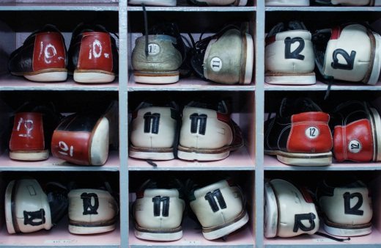
Vocabulary unit 4
Přiřaď k sobě správná slovíčka (k dvojici napiš stejná čísla )

Slide 6
Vocabulary unit 4
make
somebody
attack
beach
cake
leave
out
police
story
table tennis
outside
hide
odcházet, opustit
skrývat se
venku
udělat, dělat
policie
stolní tenis
břeh, pláž
dort, koláč
zaútočit napadnout
příběh
ven, pryč
někdo, kdosi

Slide 7

Vocabulary unit 4
Napiš k obrázkům anglický význam

Slide 8



Vocabulary unit 4
____________
____________
____________
__________________
_________________
____________

Slide 9
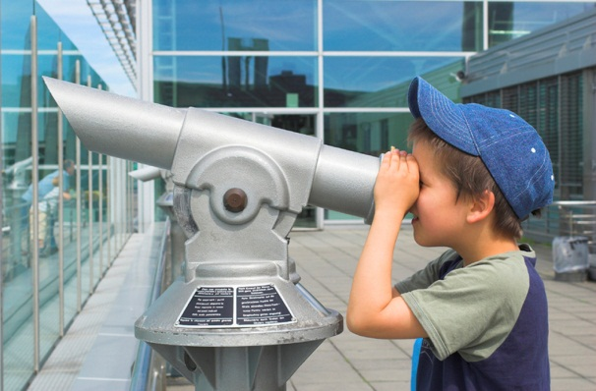
Vocabulary unit 4
Napiš anglicky všechno co vidíš

Slide 10

I can see:

Slide 11
Zdroje
Ilustrace: office.microsoft.com
http://pixabay.com/cs/modr%C3%A1-lid%C3%A9-%C4%8Dlov%C4%9Bk-tv%C3%A1%C5%99e-obli%C4%8Dej-31607/

